Slide 1


Slide 2

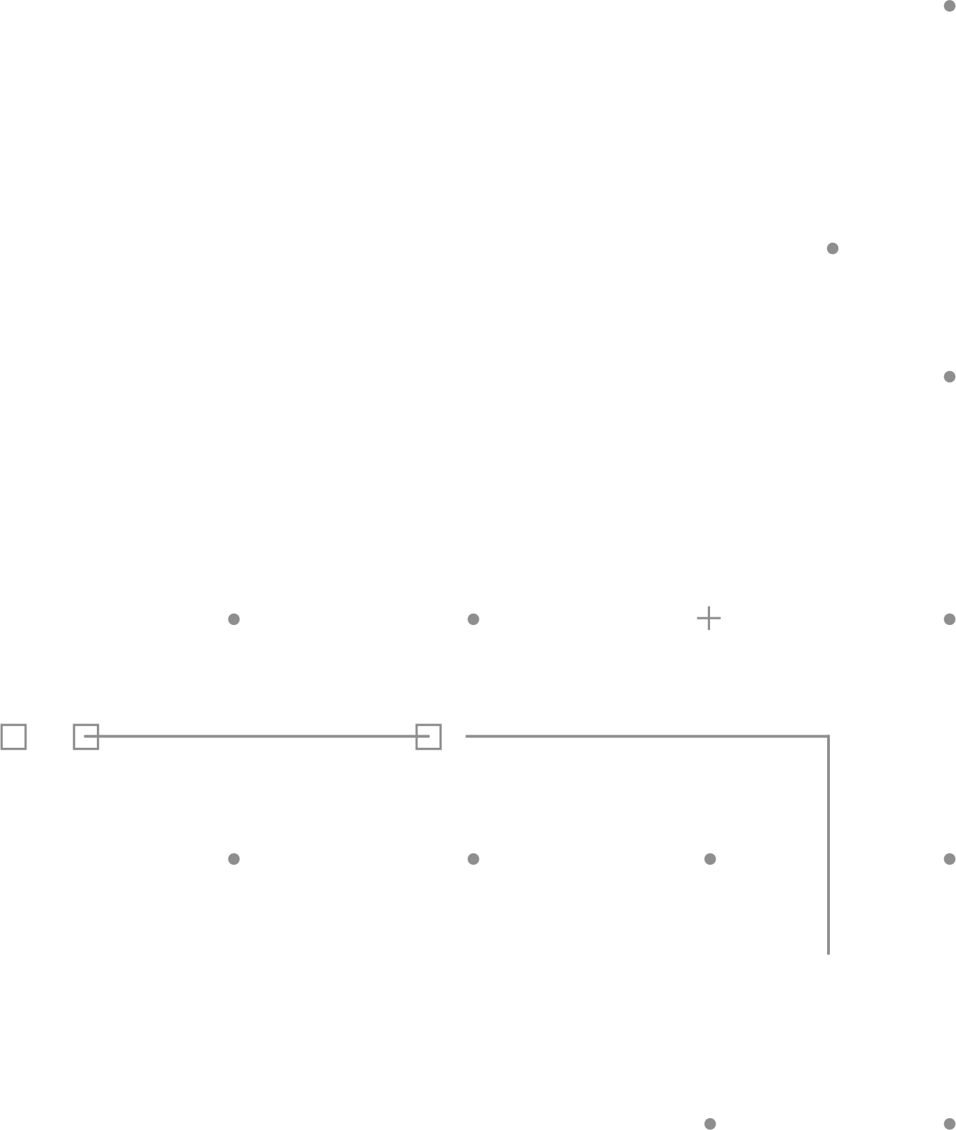
DATA ANALYSIS FUNDAMENTALS

Slide 3
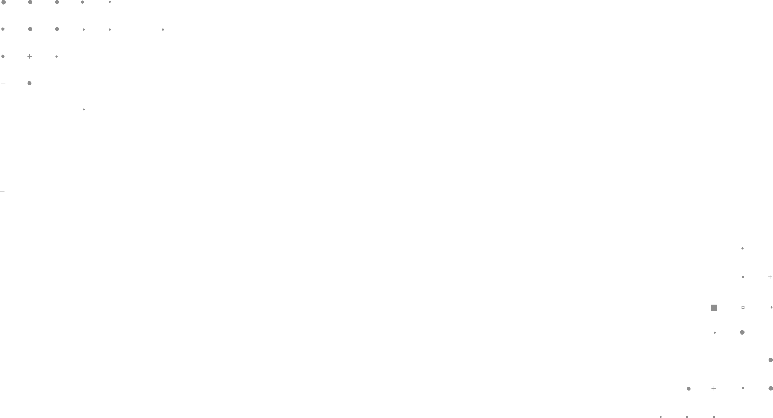
"Capacitar o aluno no entendimento de conceitos básicos de estatística e análise de dados.“
"Preparar os alunos para entender e desempenhar conceitos futuros relacionados à Análise Exploratória de Dados e Machine Learning."

Slide 4
REVISÃO
Qual o fluxo de trabalho no python?
Apresente alguns exemplos de pacotes utilizados.
Quais funções são utilizadas para carregar dados?
Qual a diferença entre ambas?.

Slide 5
AULA 10
LIMITES E DERIVADAS
COM Python

Slide 6
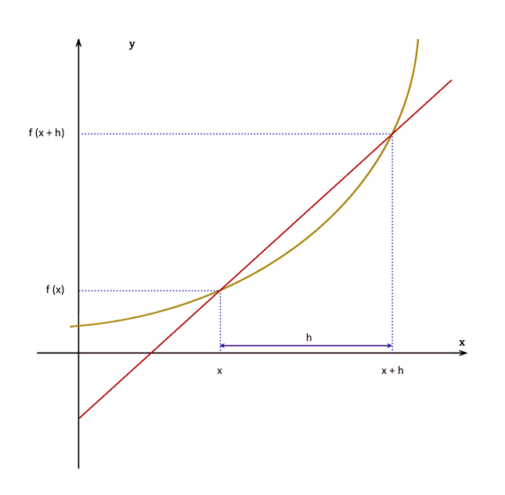
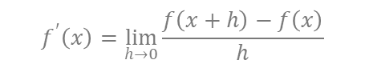
CONCEITO DE DERIVADAS
Imagine agora que você deseja analisar qual a menor variação possível em f(x) dada a menor variação possível em x.
No limite (h=0) teremos a variação instantânea, ou a derivada de f(x).
$$f^{′}\left(x\right)=\lim_{h→0}{\frac{f\left(x+h\right)−f\left(x\right)}{h}}$$

Slide 7
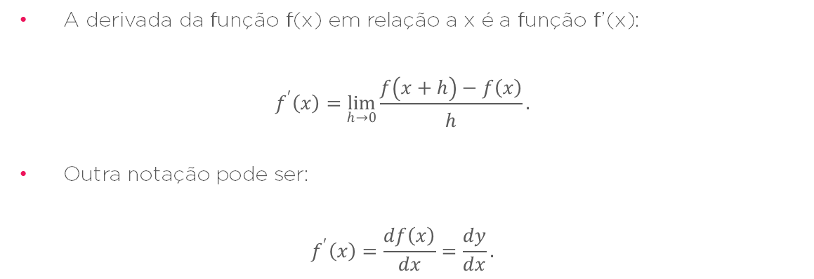
CONCEITO DE DERIVADAS
A derivada da função f(x) em relação a x é a função f’(x):
$$f^{′}\left(x\right)=\lim_{h→0}{\frac{f\left(x+h\right)−f\left(x\right)}{h}}.$$
Outra notação pode ser:
$$f^{′}\left(x\right)=\frac{df\left(x\right)}{dx}=\frac{dy}{dx}.$$

Slide 8
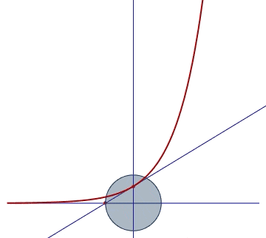
CONCEITO DE DERIVADAS
Deste modo, o processo de derivação pode ser usado em qualquer ponto da curva.
Algo que se torna extremamente útil na prática.

Slide 9
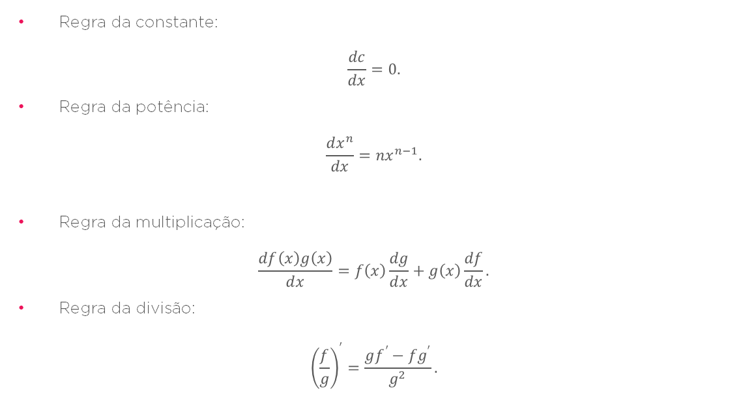
REGRAS DERIVAÇÃO
Regra da constante:
$$\frac{dc}{dx}=0.$$
Regra da potência:
$$\frac{dx^{n}}{dx}=nx^{n−1}.$$
Regra da multiplicação:
$$\frac{df\left(x\right)g\left(x\right)}{dx}=f\left(x\right)\frac{dg}{dx}+g\left(x\right)\frac{df}{dx}.$$
Regra da divisão:
$${\left(\frac{f}{g}\right)}^{′}=\frac{gf^{′}−fg^{′}}{g^{2}}.$$

Slide 10
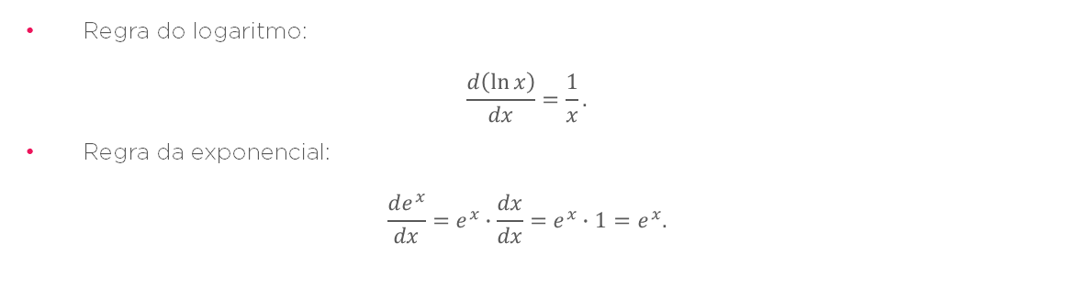
REGRAS DERIVAÇÃO
Regra do logaritmo:
$$\frac{d\left(\ln{x}\right)}{dx}=\frac{1}{x}.$$
Regra da exponencial:
$$\frac{de^{x}}{dx}=e^{x}∙\frac{dx}{dx}=e^{x}∙1=e^{x}.$$

Slide 11

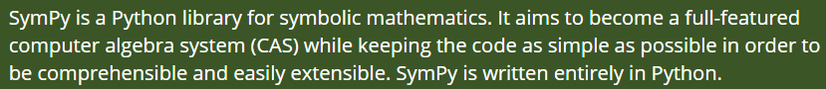
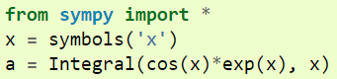
FERRAMENTA SYMPY
Documentação: https://docs.sympy.org/latest/tutorial/index.html

Slide 12
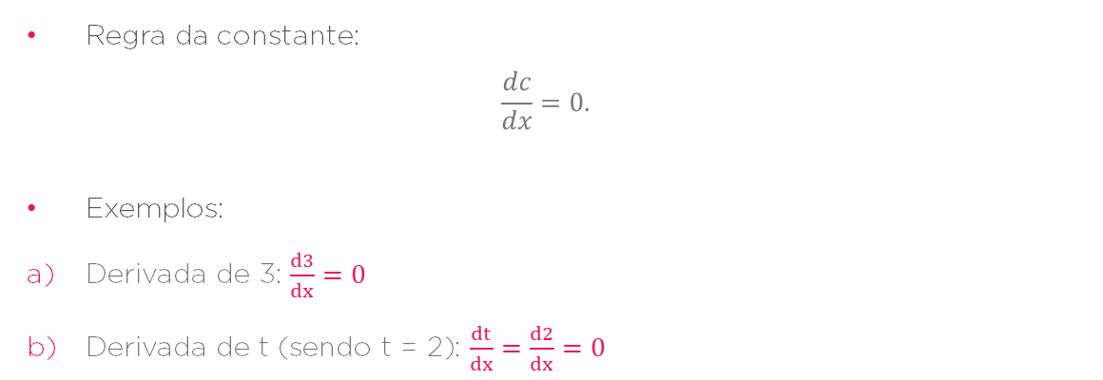
APLICAÇÃO DAS REGRAS
Regra da constante:
$$\frac{dc}{dx}=0.$$
Exemplos:
Derivada de 3: $\frac{d3}{dx}=0$
Derivada de t (sendo t = 2): $\frac{dt}{dx}=\frac{d2}{dx}=0$

Slide 13
APLICAÇÃO DAS REGRAS
Resolvendo com Python:
Derivada de 3:
Derivada de t (sendo t = 2): tente você!!

Slide 14
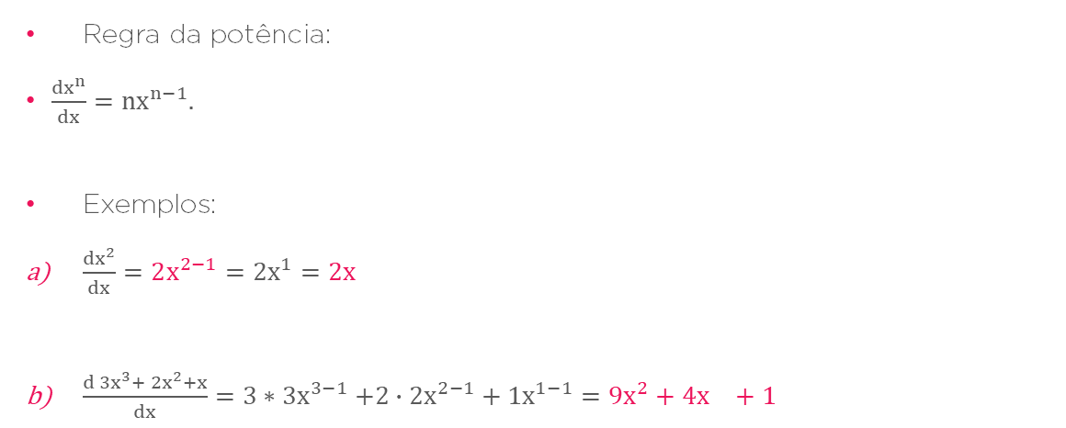
REGRAS DE DERIVAÇÃO
Regra da potência:
$\frac{dx^{n}}{dx}=nx^{n−1}.$
Exemplos:
$\frac{dx^{2}}{dx}=2x^{2−1}=2x^{1}=2x^{}$
$\frac{d{ 3x}^{3}+{ 2x}^{2}+x}{dx}=3{∗3x}^{3−1}+2∙2x^{2−1}+1x^{1−1}=9x^{2}+4x^{}+1$

Slide 15
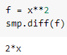
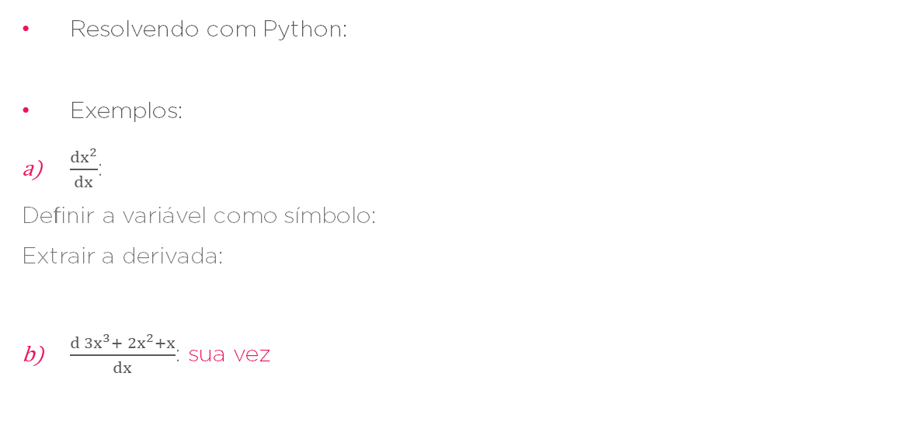
APLICAÇÃO DAS REGRAS
Resolvendo com Python:
Exemplos:
$\frac{dx^{2}}{dx}$:
Definir a variável como símbolo:
Extrair a derivada:
$\frac{d{ 3x}^{3}+{ 2x}^{2}+x}{dx}$: sua vez

Slide 16
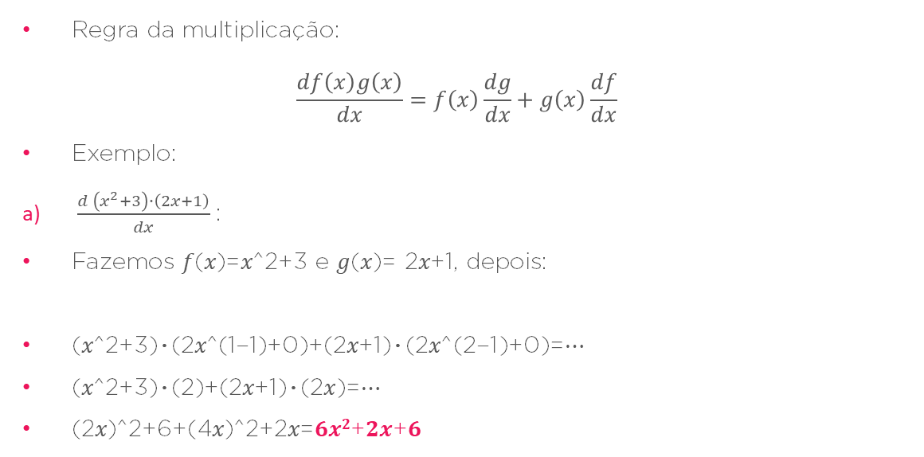
REGRAS DE DERIVAÇÃO
Regra da multiplicação:
$$\frac{df\left(x\right)g\left(x\right)}{dx}=f\left(x\right)\frac{dg}{dx}+g\left(x\right)\frac{df}{dx}$$
Exemplo:
$\frac{d \left(x^{2}+3\right)∙\left(2x+1\right)}{dx}$:
Fazemos 𝑓(𝑥)=𝑥^2+3 e 𝑔(𝑥)= 2𝑥+1, depois:
(𝑥^2+3)∙(2𝑥^(1−1)+0)+(2𝑥+1)∙(2𝑥^(2−1)+0)=⋯
(𝑥^2+3)∙(2)+(2𝑥+1)∙(2𝑥)=⋯
(2𝑥)^2+6+(4𝑥)^2+2𝑥=𝟔𝒙^{𝟐}+𝟐𝒙+𝟔
Dica: https://www.wolframalpha.com/

Slide 17
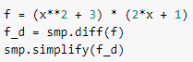
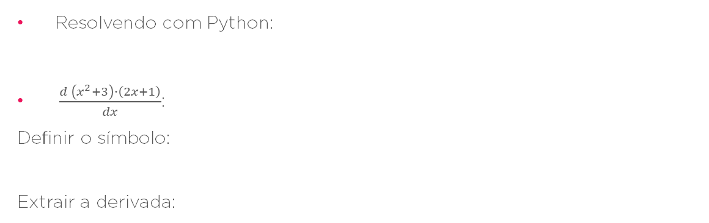
APLICAÇÃO DAS REGRAS
Resolvendo com Python:
$\frac{d \left(x^{2}+3\right)∙\left(2x+1\right)}{dx}$:
Definir o símbolo:
Extrair a derivada:
A função simplify auxilia no processo de simplificar a função

Slide 18
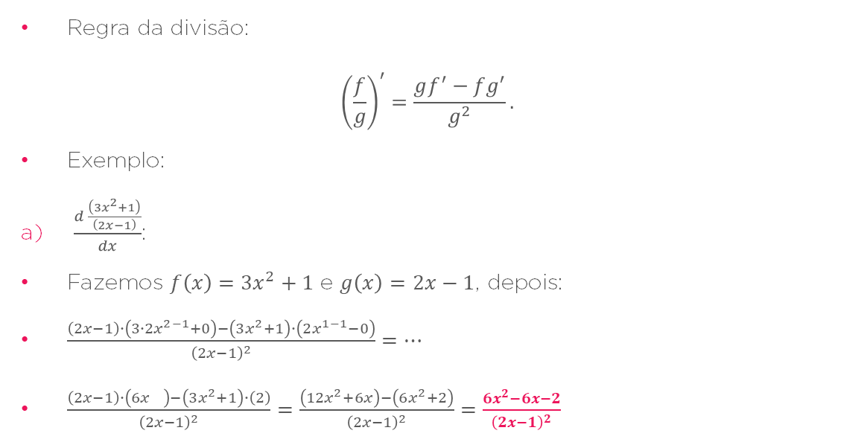
REGRAS DE DERIVAÇÃO
Regra da divisão:
$${\left(\frac{f}{g}\right)}^{′}=\frac{gf^{′}−fg^{′}}{g^{2}}.$$
Exemplo:
$\frac{d \frac{\left(3x^{2}+1\right)}{\left(2x−1\right)}}{dx}$:
Fazemos $f\left(x\right)={3x}^{2}+1$ e $g\left(x\right)=$ $2x−1$, depois:
$\frac{\left(2x−1\right)∙\left({3∙2x}^{2−1}+0\right)−\left(3x^{2}+1\right)∙\left(2x^{1−1}−0\right)}{{\left(2x−1\right)}^{2}}=⋯$
$\frac{\left(2x−1\right)∙\left({6x}^{}\right)−\left(3x^{2}+1\right)∙\left(2\right)}{{\left(2x−1\right)}^{2}}=\frac{\left({12x}^{2}+6x\right)−\left(6x^{2}+2\right)}{{\left(2x−1\right)}^{2}}=\frac{{6x}^{2}−6x−2}{{\left(2x−1\right)}^{2}}$
Dica: https://www.wolframalpha.com/

Slide 19
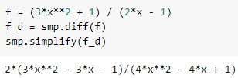
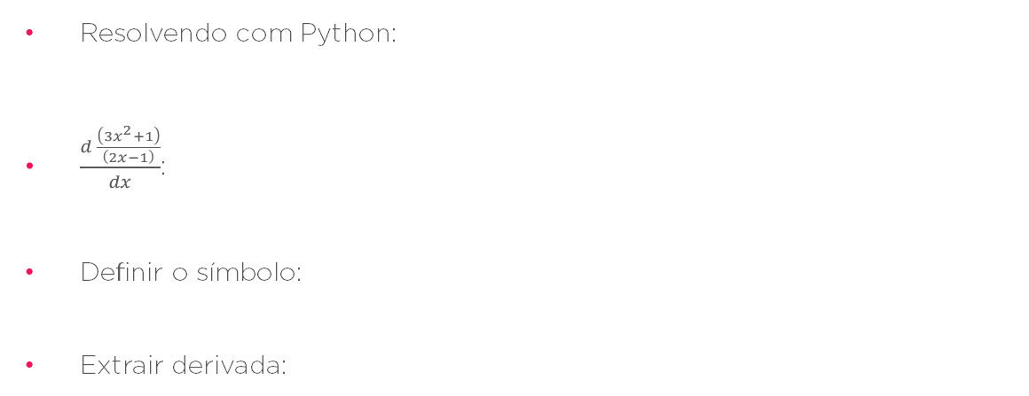
APLICAÇÃO DAS REGRAS
Resolvendo com Python:
$\frac{d \frac{\left(3x^{2}+1\right)}{\left(2x−1\right)}}{dx}$:
Definir o símbolo:
Extrair derivada:
Neste exemplo a simplificação ficou um pouco diferente da nossa simplificação

Slide 20
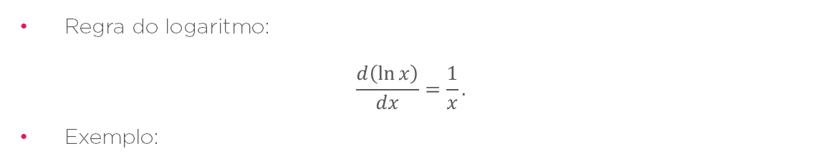
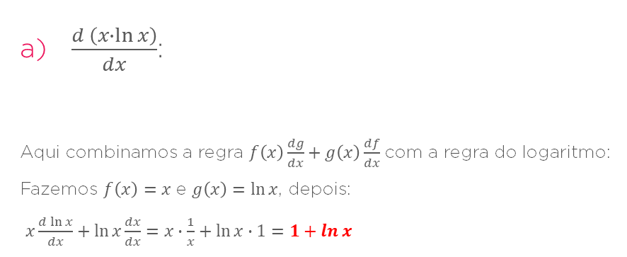
REGRAS DE DERIVAÇÃO
Regra do logaritmo:
$$\frac{d\left(\ln{x}\right)}{dx}=\frac{1}{x}.$$
Exemplo:
$\frac{d \left(x∙\ln{x}\right)}{dx}$:
Aqui combinamos a regra $f\left(x\right)\frac{dg}{dx}+g\left(x\right)\frac{df}{dx}$ com a regra do logaritmo:
Fazemos $f\left(x\right)=x$ e $g\left(x\right)=\ln{x}$, depois:
$x\frac{d\ln{x}}{dx}+\ln{x}\frac{dx}{dx}=x∙\frac{1}{x}+\ln{x}∙1=1+\ln{x}$
Dica: https://www.wolframalpha.com/

Slide 21
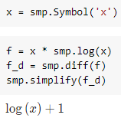
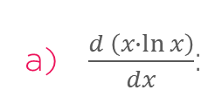
REGRAS DE DERIVAÇÃO
Regra do logaritmo:
$$\frac{d\left(\ln{x}\right)}{dx}=\frac{1}{x}.$$
Exemplo:
Resultado após uso das funções
$\frac{d \left(x∙\ln{x}\right)}{dx}$:

Slide 22
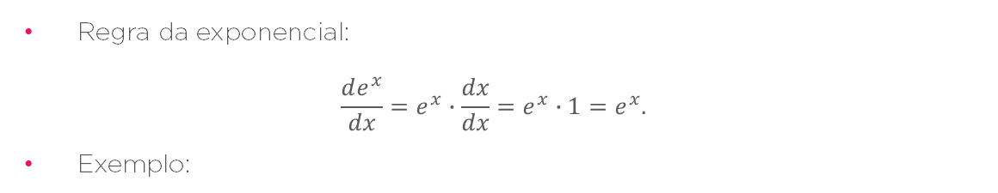
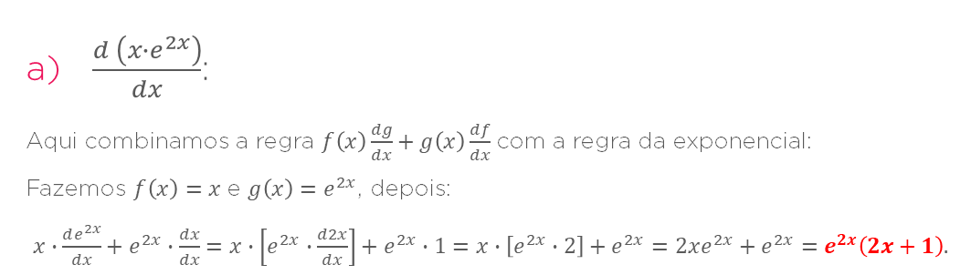
REGRAS DE DERIVAÇÃO
Regra da exponencial:
$$\frac{de^{x}}{dx}=e^{x}∙\frac{dx}{dx}=e^{x}∙1=e^{x}.$$
Exemplo:
$\frac{d \left(x∙e^{2x}\right)}{dx}$:
Aqui combinamos a regra $f\left(x\right)\frac{dg}{dx}+g\left(x\right)\frac{df}{dx}$ com a regra da exponencial:
Fazemos $f\left(x\right)=x$ e $g\left(x\right)=e^{2x}$, depois:
$x∙\frac{de^{2x}}{dx}+e^{2x}∙\frac{dx}{dx}=x∙\left[e^{2x}∙\frac{d2x}{dx}\right]+e^{2x}∙1=x∙\left[e^{2x}∙2\right]+e^{2x}=2xe^{2x}+e^{2x}=e^{2x}\left(2x+1\right).$
Dica: https://www.wolframalpha.com/

Slide 23
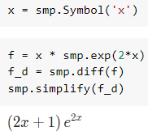
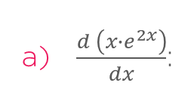
REGRAS DE DERIVAÇÃO
Regra da exponencial:
$$\frac{de^{x}}{dx}=e^{x}∙\frac{dx}{dx}=e^{x}∙1=e^{x}.$$
Exemplo:
Resultado após uso das funções
$\frac{d \left(x∙e^{2x}\right)}{dx}$:

Slide 24
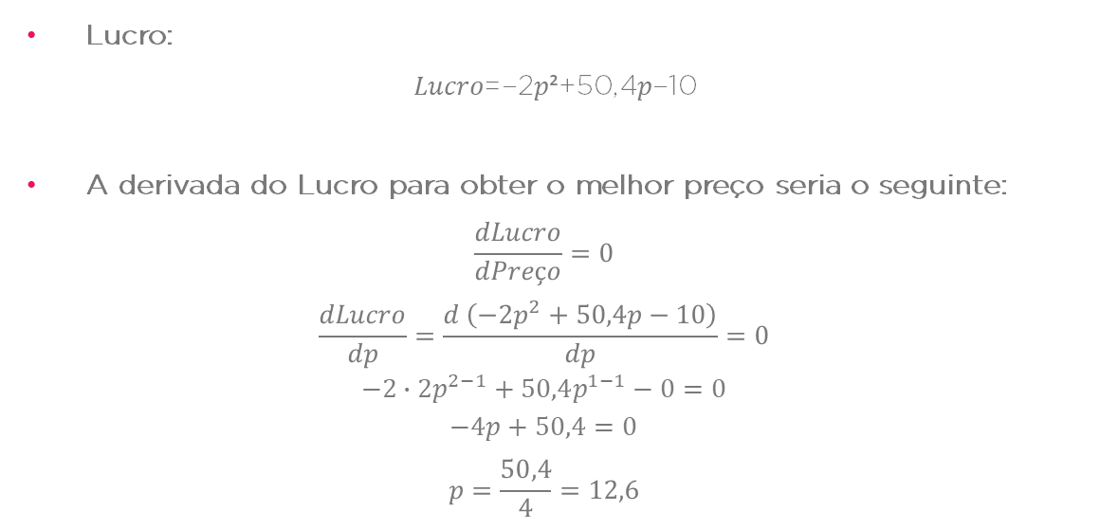
OBTER A DERIVADA DO LUCRO
Lucro:
𝐿𝑢𝑐𝑟𝑜=−2𝑝²+50,4𝑝−10
A derivada do Lucro para obter o melhor preço seria o seguinte:
$$\frac{dLucro}{dPreço}=0$$
$$\frac{dLucro}{dp}=\frac{d \left(−2p^{2}+50,4p−10\right)}{dp}=0$$
$$−2∙2p^{2−1}+50,4p^{1−1}−0=0$$
$$−4p+50,4=0$$
$$p=\frac{50,4}{4}=12,6$$
Este é o preço que trará maior lucro

Slide 25
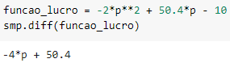
APLICAÇÃO DAS REGRAS
Resolvendo com Python:
𝐿𝑢𝑐𝑟𝑜=−2𝑝²+50,4𝑝−10
Definir a variável:
Extrair a derivada:

Slide 26
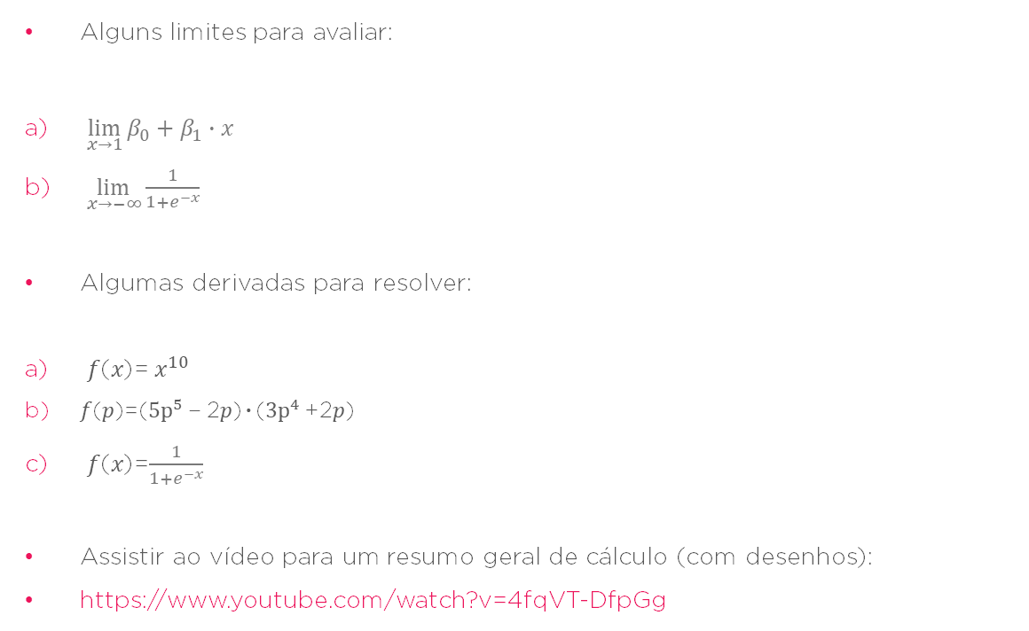
EXERCÍCIOS
Alguns limites para avaliar:
$\lim_{x→1}{β_{0}+β_{1}∙x}$
$\lim_{x→−∞}{\frac{1}{1+e^{−x}}}$
Algumas derivadas para resolver:
𝑓(𝑥)= $x^{10}$
𝑓(𝑝)=(${5p}^{5}$− 2𝑝)∙($3p^{4}$+2𝑝)
𝑓(𝑥)=$\frac{1}{1+e^{−x}}$
Assistir ao vídeo para um resumo geral de cálculo (com desenhos):
https://www.youtube.com/watch?v=4fqVT-DfpGg

Slide 27
ONDE ESTUDAR MAIS!!
Vídeos
Regra da potência: https://www.khanacademy.org/math/ap-calculus-ab/ab-differentiation-1-new/ab-2-5/v/power-rule
Regra do produto: https://www.khanacademy.org/math/ap-calculus-ab/ab-differentiation-1-new/ab-2-8/v/applying-the-product-rule-for-derivatives
Regra do quociente: https://www.khanacademy.org/math/ap-calculus-ab/ab-differentiation-1-new/ab-2-9/v/quotient-rule

Slide 28
ONDE ESTUDAR MAIS!!
Vídeos
Limites: https://pt.khanacademy.org/math/ap-calculus-ab/ab-limits-new/ab-1-2/v/introduction-to-limits-hd
Derivadas (somente ideia): https://pt.khanacademy.org/math/differential-calculus/dc-diff-intro/dc-diff-calc-intro/v/newton-leibniz-and-usain-bolt
Derivadas (definição formal): https://pt.khanacademy.org/math/ap-calculus-ab/ab-differentiation-1-new/ab-2-2/v/calculus-derivatives-1-new-hd-version

Slide 29
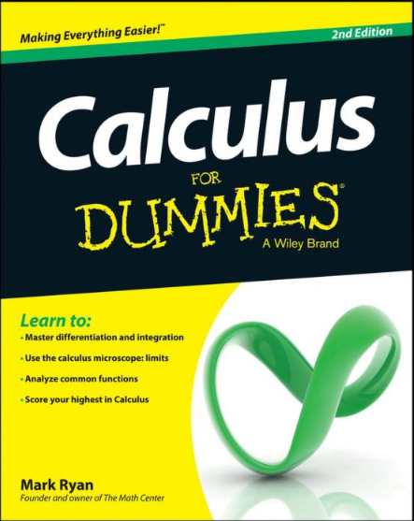
ONDE ESTUDAR MAIS!!
Leitura
https://archive.org/details/CalculusForDummies_201709
Tutoriais sympy:
- https://towardsdatascience.com/simplify-calculus-for-machine-learning-with-sympy-8a84e57b30bb

Slide 30
OBRIGADO
Copyright © 2018 | Professor Alcides C. Araújo
Todos os direitos reservados. Reprodução ou divulgação total ou parcial deste documento, é expressamente proibido sem consentimento formal, por escrito, do professor/autor.

